Slide 1
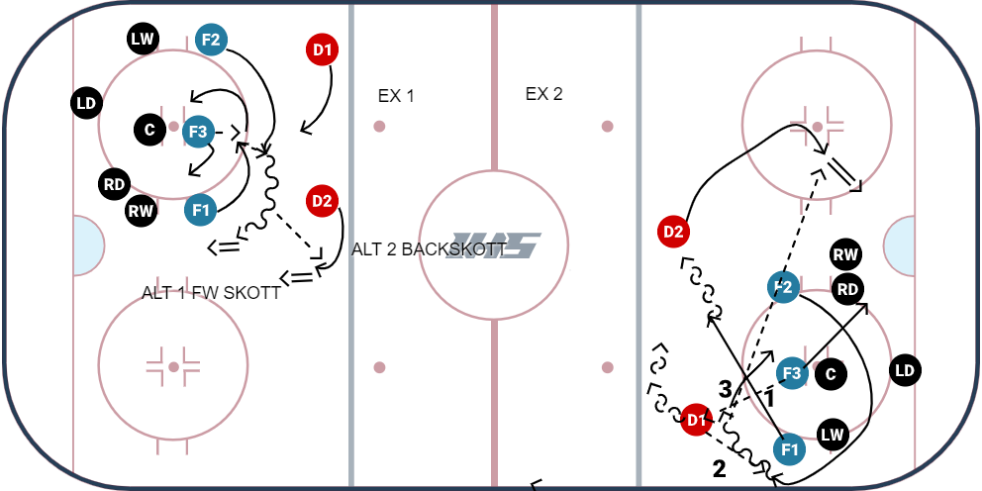
FASTA SITUATIONER I ANFALLZON
Description
HÄNGLÅS:
CW låser tekning och vinner kort bakåt, inner fw går in och överlämnar till yttre fw och tar avslut på mål i mål INRE BACK gör sig skottklar kallar på pucken.
VID AVSLUT DRIVER VI P MÅLET
HELMUT:
CENTER vinner bakåt till back på höger sida förflyttar sig inåt banan till passning är möjligt. INNERFW åker ut mot fikan och får passning av back.
CENTER tar sig mot mål och drar på sig så mycket UPPMÄRKSAMHET som möjligt. YTTERFW åker direkt upp på backplats och öppnar upp för direkt skott
BORTRE BACK smyger ner på bortre stolpen för att få pass till tom kasse.
Draw drills for FREE at IceHockeySystems.com

